Slide 1
Мениджмънт на учебни групи и среди
ОСНОВНИ ПОНЯТИЯ

Slide 2
Основни понятия
Мениджмънт
Учебна група
Учебна среда
Учебна култура

Slide 3
Мениджмънт
Системна социална технология за създаване и поддържане на оптимални условия, среда и ресурси за нормално развитие на дадена дейност, процес, система или мрежа от системи. Управляват се материални и социални процеси и явления.
Основни функции: анализ, планиране, организация, мотивиране, координиране, контрол, стимулация, оценяване.

Slide 4
Учебна група
Всяка група, чиито водещи цели и сфери на дейност са свързани с ученето като естествена човешка способност, потребност и възможност за устойчиво оцеляване и развитие.
Клас, паралелка, детска група, клубен екип, отбор, състав, хор, и др.

Slide 5
Типология на учебните групи
По организационни характеристики –
формални (паралелки, класове) и неформални (учебни групи, курсове);
затворени (ограничен достъп)и отворени (достъпни за всички);
устойчиви (за пълен и продължителен цикъл) или неустойчиви (временни);
Хомогенни или смесени;
По цели и предназначение
За деца / възрастни
Общообразователни / професионални / за учене през целия живот / за свободното време;
За получаване на образователна степен / формиране на умения/ сертифициране на компетентности / валидиране на компетентности и др.

Slide 6
Водещи филтри за структуриране на учебните групи
Формални учебни групи
Неформални учебни групи
Възраст на учащите
Пол на учащите
Образователна степен
Учебни постижения (понякога)
Учебни или научни интереси и планове
Професионални интереси
Учебни цели и интереси
Възможности за включване в учебните дейности
Входящо равнище (ако е приложимо)
Местоживеене (насочване към най-близкия филиал)
Възраст и пол (ако е приложимо)

Slide 7
Учебна среда
Съвкупността от всички материални и идеални елементи, които правят възможно и успешно всяко учене, обучение и развитие. Компоненти на учебната среда могат да бъдат учебното време, пространство, институции, ресурси, участници, сгради и съоръжения, дидактически материали, апаратура, технологии, носители на учебна информация или посредници в ученето, и др.
Понастоящем много новости в образованието са фокусирани върху иновации в учебните среди.

Slide 8
Дизайн на учебни среди

Slide 9
Типология на учебните среди
Формални / неформални
Материални / социални
Стерилни / функционални / комплексни
Структурирани / полуструктурирани / слабо структурирани
Институционални / мрежови (виртуални и социални) / неформални
Монопарадигмални (в контекст на една определена образователна парадигма) / мултипарадигмални (адаптивни към различни образователни модели и парадигми)

Slide 10
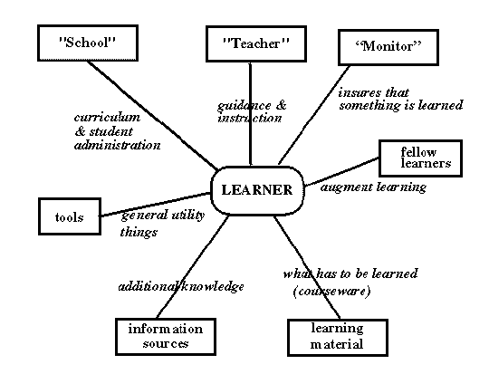
Sandberg, J. A. (1994). Educational paradigms: issues and trends. In Lewis, R. Mendelsohn, P., (ed.), Lessons from Learning, (IFIP TC3/WG3.3 Working Conference 1993), pages 13--22, Amsterdam. North-Holland.

Slide 12
Учебна култура (култура на учене)
Системно единство на ценности, цели, норми, убеждения, принципи и поведения, които характеризират и/ или повлияват ученето на дадена личност, група или общност. Обичайно изследователите разглеждат учебната култура като тясно свързана със стила/овете на учене, доколкото и двата типа явления проектират паралелно индивидуални, личностни и социални особености.

Slide 13
Типология на водещи стари и нови култури на учене
Репродуктивна (чрез повторение, запомняне)
Етно-, общностно- ориентирана
Конструктивистка (социално детерминирана)
Критична (проблемно ориентирана);
Проектна (проектно ориентирана)
Мрежова (конективистична)
Субкултурна (в групи по интереси)
Екологична (отворена, гъвкава, холистична)
Просюмистка (произвежда + консумира паралелно).

Slide 14
Мениджмънт на учебни групи и среди
Системна социална технология за създаване и поддържане на оптимални учебни култури чрез комплексно управление на материални и идеални условия, среди и ресурси за учене в групов / общностен институционален и организационен контекст.

Slide 15
. ЗАЩО Е НУЖЕН И ВАЖЕН МЕНИДЖМЪНТЪТ НА КЛАСА?
Обучението е специално организиран процес, в който значимият въпрос не е само какво, но и как се прави.
Мениджмънтът на класа влияе върху качеството на учене и учебни постижения.
Влияе върху организацията и ефективното използване на всички ресурси – време, пространство, субективен капацитет и др.
Улеснява синхронизирането на учебните и възпитателни задачи и процеси
Влияние на атмосферата в училище (екология на работното място) върху личността и работата на учителя

Slide 16
За какво са ни нужни компетенции в сферата на мениджмънта на учебни групи и среди?
За успешно справяне с типичните емоционални и поведенчески отклонения в класната стая и училището;
За успешно справяне с кризи, провокирани от или в училищен контекст;
За прилагане на холистични педагогически модели и иновации, в които се развиват нетрадиционни учебни среди и групи.

Slide 17
Професията като мечта
Моята лична философия като учител / преподавател / педагог
За смисъла на професията
За целите и резултатите
За мястото и ролята на другия/ другите в нея
За мястото и ролята на средата
За ресурсите и инструментите
За защитите и самозащитите

